Slide 1
ВВЕДЕНИЕ В ООП
LESSON 18

Slide 2
План на четверть
БИБЛИОТЕКА FISICA
БИБЛИОТЕКИ
LESSON 18
РАБОТА С ОБЪЕКТАМИ
ВВЕДЕНИЕ В ООП
ПОВТОРЕНИЕ МАТЕРИАЛА

Slide 3

English Time
Время Английского
Object | Объект
Property | Свойство
Method | Метод
New | Новый
LESSON 18

Slide 4

ООП
і
По мере усложнения наших с вами программ, мы постоянно изучали с вами все новые структуры и конструкции для упрощения и оптимизации кода.
Условия, циклы, функции.
Следующий шаг - работа с объектами.
і
Объектно-ориентированное программирование (ООП) - это другой подход к созданию программ.
Идея в том, чтобы представить любую программу, как набор взаимодействующих между собой объектов.
LESSON 18

Slide 5
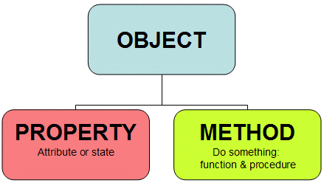
Объекты
і
Объект в мире программирования - это комплекс переменных и функций.
Другими словами, переменные можно назвать полями-данными, а функции - методами объекта.
і
Каждый объект должен принадлежать к конкретному классу.
Именно внутри класса описываются поля-данные и методы будущих объектов.
LESSON 18

Slide 6
Классы
і
К примеру, возьмем класс “Человек”. У него также есть поля-данные и методы, с помощью которых его можно описать.
і
Поля-данные класса человек:
Пол
Рост
Вес
Цвет волос
LESSON 18
і
Методы класса человек:
Перемещение
Обучение
Употребление пищи
Сон

Slide 7
Классы
і
Все присутствующие в вашей аудитории - абсолютно разные. Хотя все принадлежите к одному классу.
і
Все потому, что вы все являетесь объектами одного класса.
Вы все имеете одинаковые поля-данные, просто у каждого из вас разные значения этих полей и разный набор методов.
і
LESSON 18
Именно поэтому, прежде чем создать какой-то объект, нужно сначала создать класс, к которому будет принадлежать будущий объект.

Slide 8
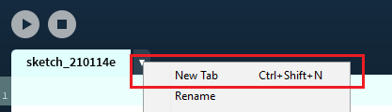
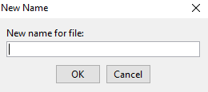
Создание класса
і
Структуру класса можно описывать как и в основном файле с программой, так и в отдельном.
і
Я советую вам использовать отдельный файл, который можно создать в новой вкладке.
LESSON 18

Slide 9
Создание класса
і
В новом файле создадим класс “Ученик”. У него будет 3 поля-данных: Имя, фамилия и номер школы
і
Также, добавим ему один метод: вывод информации о себе в консоль.
class Student { String name; String surname; int School; void printInfo() { println("Information about student:"); println("Name: " + name); println("Surname: " + surname); println("School: №" + school); } }
LESSON 18

Slide 10
Объект класса
і
При создании объекта класса, название класса будет выступать в качестве типа данных, как при создании переменной int или float.
Student s; void setup() { s = new Student(); } void draw() {}
LESSON 18
і
Также, при инициализации объекта используется ключевое слово new, что позволяет зарезервировать память в компьютере под все поля указанного класса

Slide 11
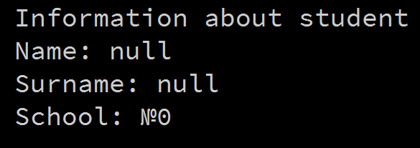
Объект класса
і
Для обращения к внутренним полям и методам класса используется оператор . (точка). Она работает как ссылка, которая позволяет обратиться к внутренней структуре объекта.
void setup() { s = new Student(); s.printInfo(); }
і
Как мы видим, информация была выведена в консоль, но так как мы её изначально не определили, вывод оказался пустой.
LESSON 18

Slide 12
Задание 1
1
Создайте класс “Ученик”. Определите для него следующие поля данные и заполните их через основную программу:
і
Имя
Фамилия
Номер школы
Номер класса
Возраст
LESSON 18
і
Создайте метод для вывода информации в консоль и выведите её
Notes:
Решение заданий
Main:
Student s;
void setup() {
s = new Student();
s.name = "John";
s.surname = "Smith";
s.school = 140;
s.group = "7B";
s.age = 13;
s.printInfo();
}
void draw() {
}
Student:
class Student {
String name;
String surname;
int school;
String group;
int age;
void printInfo() {
println("Information about student");
println("Name: " + name);
println("Surname: " + surname);
println("School: №" + school);
println("Group: " + group);
println("Age: " + age);
}
}

Slide 13
Конструктор класса
і
Конструктор всегда имеет то же имя, что и
класс.
Задача конструктора - присвоить начальные значения полям при создании объекта.
class Student { String name; String surname; int School; Student(String n, String s, int sch) { name = n; surname = s; School = sch; } }
LESSON 18
Student s; void setup() { s = new Student("John", "Smith", 141); } void draw() {}

Slide 14

Задание 2
2
Определите класс Ball. Каждый новый объект должен перемещаться в случайном направлении и отбиваться от границ окна.
LESSON 18
Notes:
Решение заданий
Main:
Ball b1;
void setup() {
size(900, 900);
b1 = new Ball(100, 100, 100, 100);
frameRate(120);
}
void draw() {
background(255);
b1.display();
b1.move();
b1.checkEdges();
}
Ball:
class Ball {
float x;
float y;
float w;
float h;
float moveX;
float moveY;
color ballColor;
Ball(float x, float y, float w, float h) {
this.x = x;
this.y = y;
this.w = w;
this.h = h;
moveX = random(2, 7);
moveY = random(2, 7);
ballColor = color(random(255), random(255), random(255));
}
void display() {
noStroke();
fill(ballColor);
ellipse(x, y, w, h);
}
void move() {
x += moveX;
y += moveY;
}
void checkEdges() {
if (x > width - w/2) {
x = width - w/2;
moveX = -moveX;
} else if (x < w/2) {
x = w/2;
moveX = -moveX;
} else if (y < h/2) {
y = h/2;
moveY = -moveY;
} else if (y > width - h/2) {
y = height - h/2;
moveY = -moveY;
}
}
}

Slide 15
Задание 3
3
Добавьте 2 объекта на поле. Дополните класс Ball методом, который позволить соприкосновение двух объектов и изменять им цвет в этот момент.
LESSON 18
Notes:
Решение заданий
Main:
Ball b1;
Ball b2;
void setup() {
size(900, 900);
b1 = new Ball(100, 100, 100, 100);
b2 = new Ball(500, 100, 100, 100);
frameRate(120);
}
void draw() {
background(255);
b1.display();
b1.move();
b1.checkEdges();
b2.display();
b2.move();
b2.checkEdges();
b1.collision(b2);
b2.collision(b1);
}
Ball:
class Ball {
float x;
float y;
float w;
float h;
float moveX;
float moveY;
color ballColor;// = color(0, 0, 0);;
Ball(float x, float y, float w, float h) {
this.x = x;
this.y = y;
this.w = w;
this.h = h;
moveX = random(2, 7);
moveY = random(2, 7);
ballColor = color(random(255), random(255), random(255));
}
void display() {
noStroke();
fill(ballColor);
ellipse(x, y, w, h);
}
void move() {
x += moveX;
y += moveY;
}
void checkEdges() {
if (x > width - w/2) {
x = width - w/2;
moveX = -moveX;
} else if (x < w/2) {
x = w/2;
moveX = -moveX;
} else if (y < h/2) {
y = h/2;
moveY = -moveY;
} else if (y > width - h/2) {
y = height - h/2;
moveY = -moveY;
}
}
void collision(Ball other) {
if (dist(this.x, this.y, other.x, other.y) < ((this.w) / 2 + (other.w) / 2)) {
ballColor = color(random(250), random(250), random(250));
}
}
}

Slide 16

Задание 4
4
Создайте класс BallBounce. Каждый новый объект класс должен вести себя подобно попрыгунчику, который постепенно теряет свою “прыгучесть”.
LESSON 18
Notes:
Решение заданий
Main:
BallBounce b1;
void setup() {
size(900, 900);
b1 = new BallBounce(450, 450, 100, 100);
frameRate(120);
}
void draw() {
background(255);
b1.move();
b1.checkEdges();
b1.display();
}
void mousePressed() {
b1 = new BallBounce(mouseX, mouseY, 100, 100);
}
BallBounce:
class Ball {
float x;
float y;
float w;
float h;
float moveX;
float moveY;
color ballColor;
Ball(float x, float y, float w, float h) {
this.x = x;
this.y = y;
this.w = w;
this.h = h;
moveX = random(2, 7);
moveY = random(2, 7);
ballColor = color(random(255), random(255), random(255));
}
void display() {
noStroke();
fill(ballColor);
ellipse(x, y, w, h);
}
void move() {
y += moveY;
b1.moveY += 0.5;
}
void checkEdges() {
if (y > height - h/2) {
y = height - h/2;
moveY *= -0.9;
}
}
}

Slide 17
Вопросы
1
Чем объект отличается от класса?
2
Зачем нужен конструктор класса?
3
Как работает оператор . (точка)?
4
Какая функция позволяет быстро найти расстояния между двумя точками на поле?
LESSON 18
5
Придумайте максимальное количество полей-данных для класса “Собака”

Slide 18

На этом всё!
LESSON 18

